Slide 1
컴퓨터공학과 20194111 최민규
+
K-means 알고리즘에서 적절한 K값 알아내기
인공지능

Slide 2
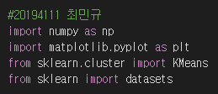
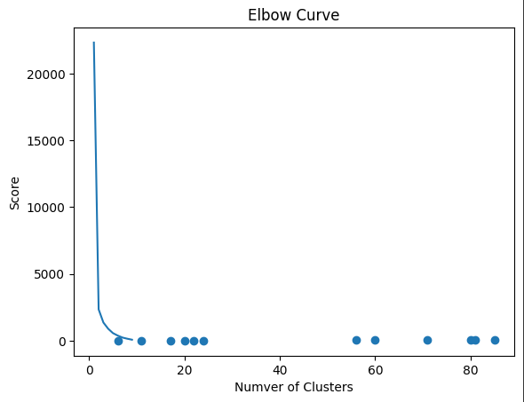
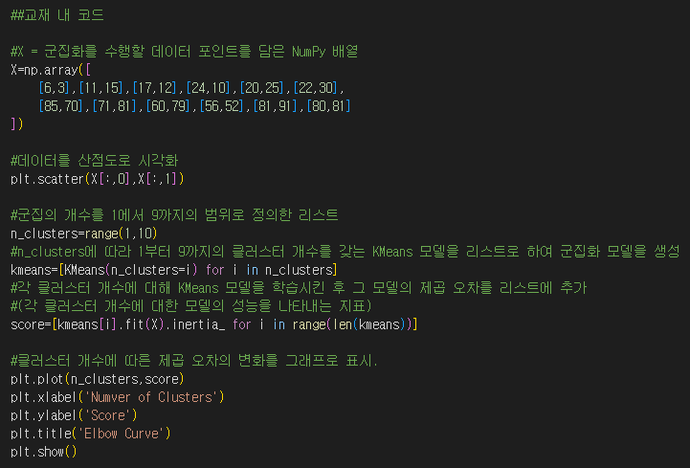
컴퓨터공학과 20194111 최민규
+
1.교재 내 코드
Google CoLab 환경을 이용, 각 코드 내용은 주석으로 추가 하였습니다.
▼실행 결과.
◀필요한 라이브러리 추가.
▼교재 내 실행 코드
엘보우 기법: 클러스터의 개수에 따른 제곱 오차의 변화를 그래프로 나타내고, 그래프에서 팔꿈치(엘보우) 부분이 나타나는 지점을 찾아 적절한 클러스터의 개수를 결정하는 방법.

Slide 3
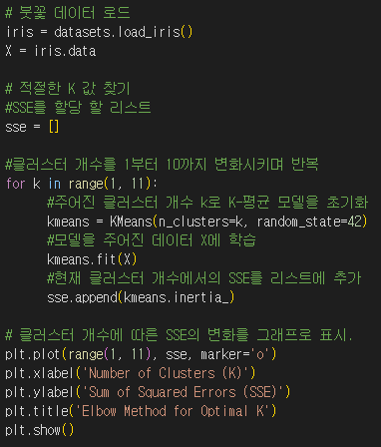
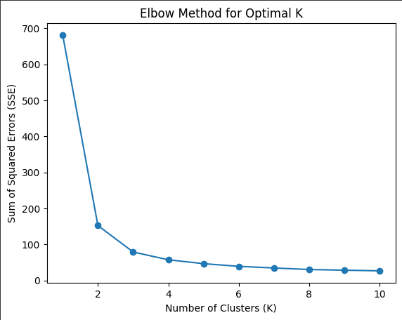
컴퓨터공학과 20194111 최민규
+
2. 붓꽃 데이터 클러스팅에서 적절한 k값 계산하기
코드 내용은 주석으로 설명 하였습니다.
앞의 엘보우 기법을 붓꽃 데이터에 적용 해 보았습니다.

